Slide 1


MITM - MAN IN THE MIDDLE
Tipologia di attacco hacker dove l’aggressore si posiziona in mezzo alla connessione legittima tra due host al fine di intercettare pacchetti con dati sensibili, inserire pacchetti malware sostituendosi, in alcuni casi, agli utenti rubandone l’identità

Slide 2

PROTOCOLLO ARP
il protocollo ARP opera associando l’indirizzo MAC (indirizzo fisico) a un dato indirizzo IP tramite l’uso di una tabella chiamata ARP-table

Slide 3

ARP poisoning
Attacco hacker dove si opera manipolando l’ARP-table tramite l’invio di pacchetti ARP falsificati nella rete locale, in modo che il traffico destinato a un indirizzo MAC venga deviato verso l’attaccante invece che all’host destinatario.

Slide 4
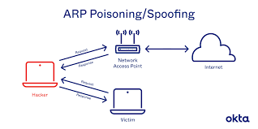
COME AVVIENE?
Questo attacco si esegue facilmente con l’impiego di uno specifico tool Linx chiamato Ettercap. Ovviamente la procedura è illegale e richiede l’autorizzazione per essere eseguita. Ci avvaliamo inoltre di wireshark per monitorare gli accessi al router (perchè funziona da gateway), il dispositivo su cui avverrà effettivamente l’attacco simulato usato come spiegazione.

Slide 5
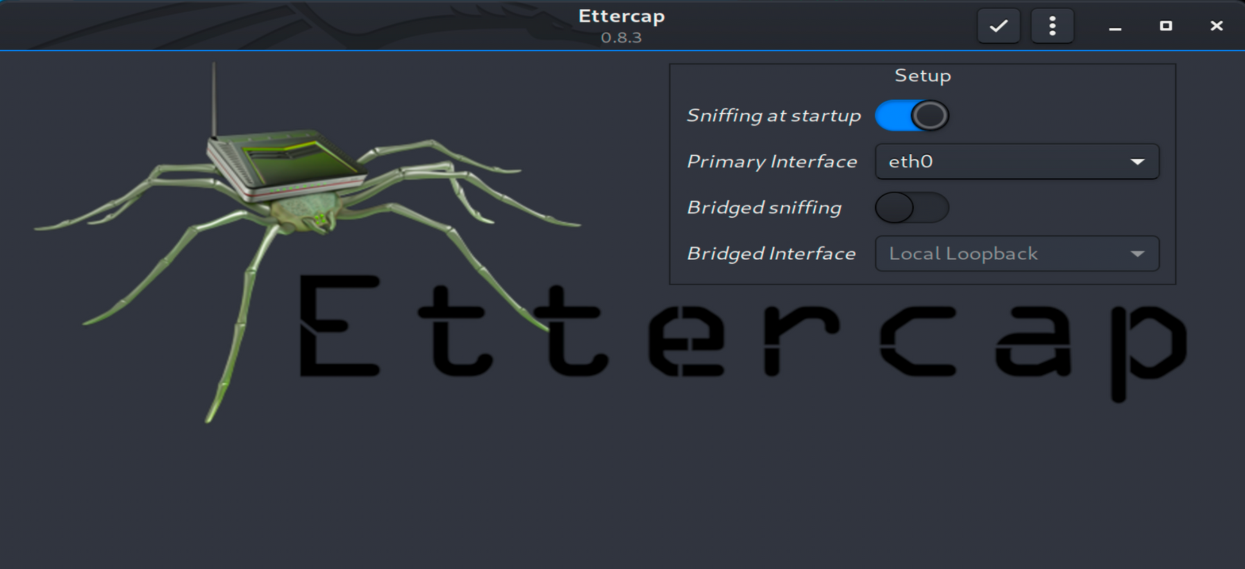
ETTERCAP
Ettercap è un tool di analisi di rete e attacco MITM, utilizzato per la cattura e analisi del traffico di rete non criptato, rilevamento dell’host nella rete e attacchi MITM per intercettare le comunicazioni.

Slide 6
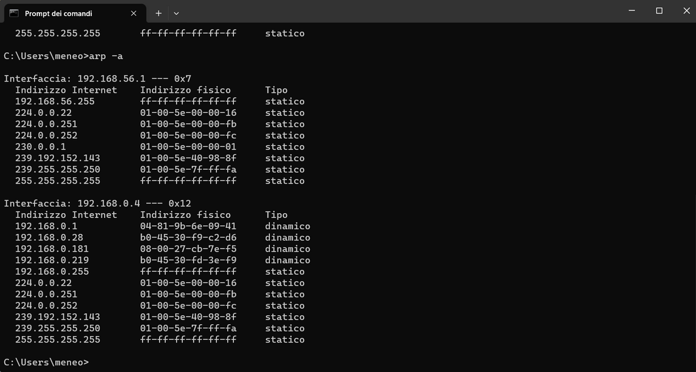
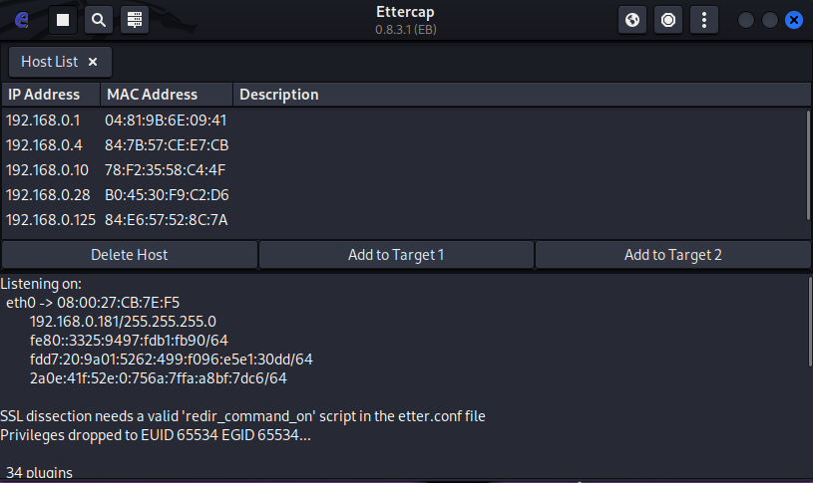
Fasi d’attacco
1- Individuo gli indirizzi IP dell’host e del router-gateway nell’arp-table e li imposto come target su ETTERCAP a seguito di una scansione tramite il comando “arp -a”

Slide 7
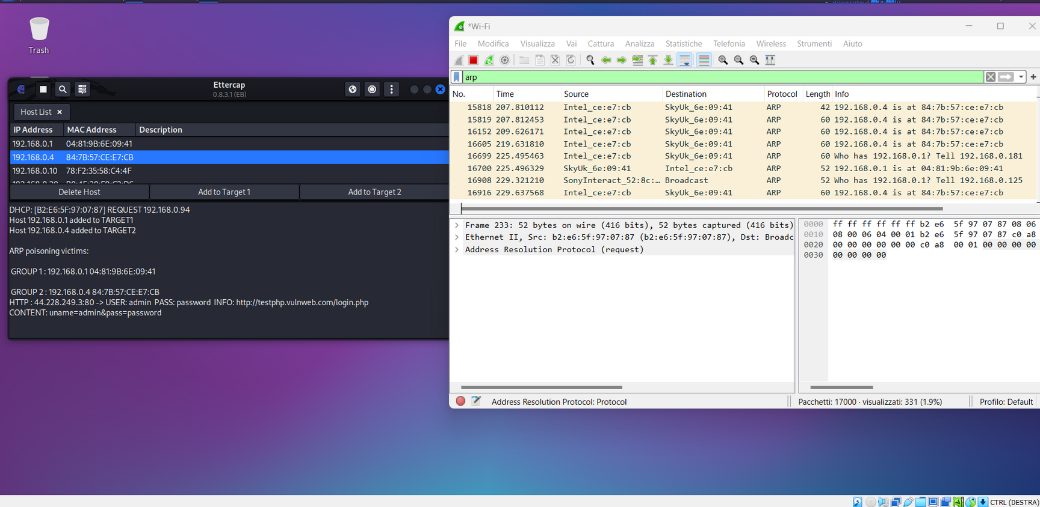
2- Attivo la scansione su ettercap e apro la pagina di vulweb su cui eseguire l’attacco vero e proprio, mantenendo aperto wireshark per controllare le variazioni ed eseguo l’accesso su vulnweb. A questo punto su ettercap otteremo i dati di accesso.
http://testphp.vulnweb.com/login.php

Slide 8
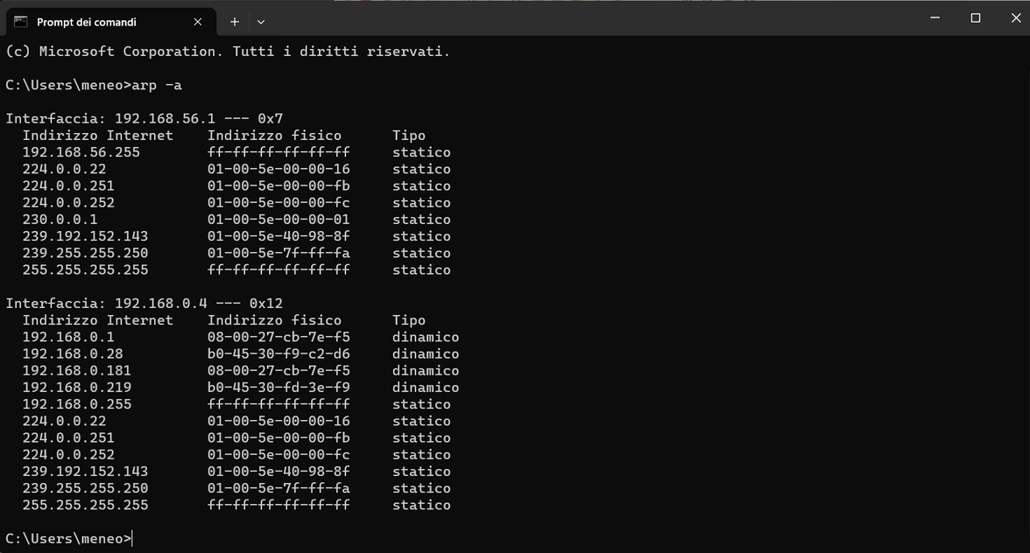
RISULTATI FINALI
Alla fine otteremo, come risultato dell’attacco, un indirizzo MAC uguale sia per l’indirizzo Ip del nostro router che per quello della macchina attaccante, nel nostro caso Linux. Inoltre otteremo i dati desiderati. Potrebbero verificarsi anche crash della rete indesiderati

Slide 9

THANK YOU!

